Slide 1
Interaktív iskolai térképek és atlaszok szerkesztése

Slide 2
Meghatározó szempontok
Hagyományos, nyomtatott atlaszok szolgáltatják az alapot.
Iskolatípusok, tantervek, tantárgyi és életkori sajátosságok.
FÖLDRAJZ
Koncentrikusan bővülő anyag, egy téma többször előkerül.
TÖRTÉNELEM
Ugyanaz az anyag kétféle szinten, kronologikus sorrendben.
IRODALOM
Szerzői életút
Művek helyszínei (valós vagy fiktív)
Képernyőméret és képernyő oldalarány (kivetítés, helyszűke, maximális felületek a térképek
számára)
Egyszerűség, könnyen kezelhetőség
Olvashatóság
Valódi interaktivitás (Sulinova – Cartographia)
Programozás lehetőségeinek figyelembe vétele
Szerkezet

Slide 3
KÉPERNYŐ
OLDALARÁNYA
3/4=0,75
9/16=0,56
A/4 ÉS B/4 PAPÍRMÉRET
OLDALARÁNYA
210/297=0,7
250/353=0,71
4
16
3
9

Slide 4
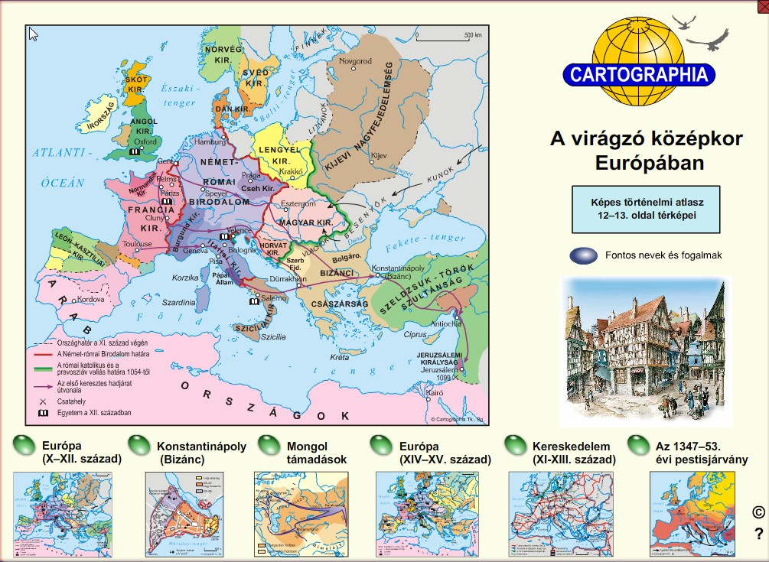
Szerkezet

Slide 5
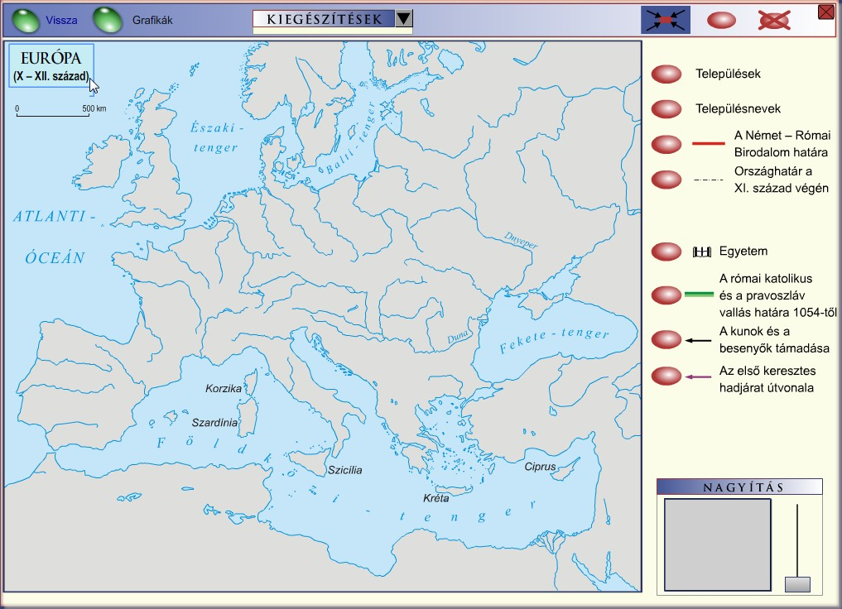
Szerkezet

Slide 6
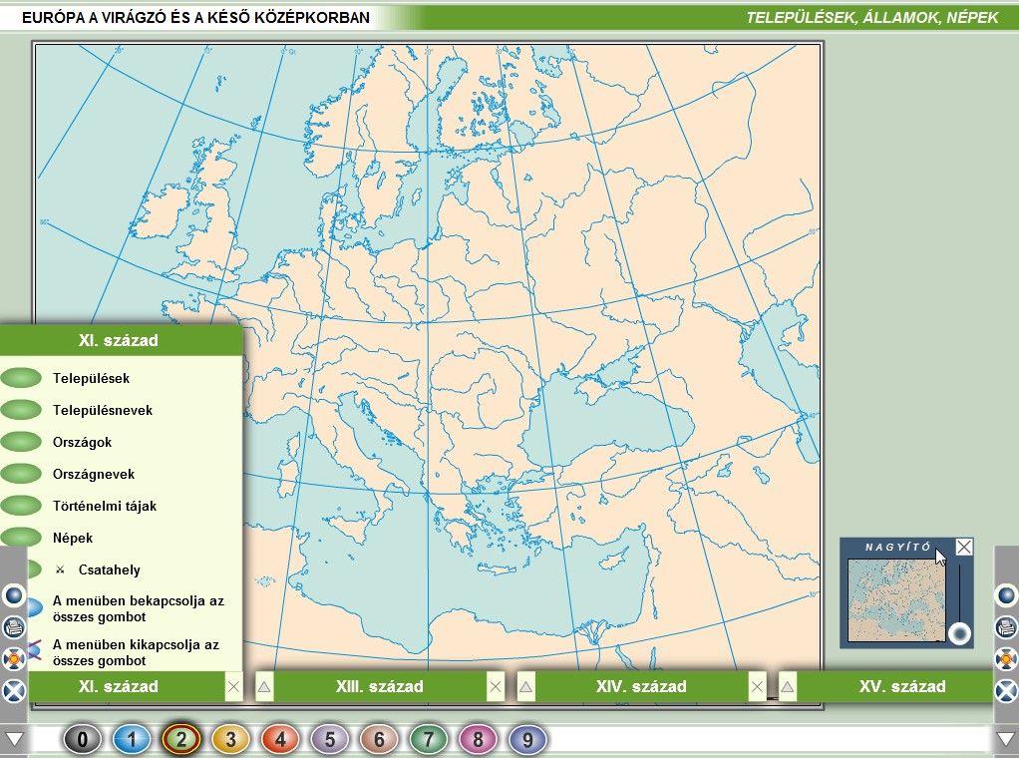
Szerkezet

Slide 7
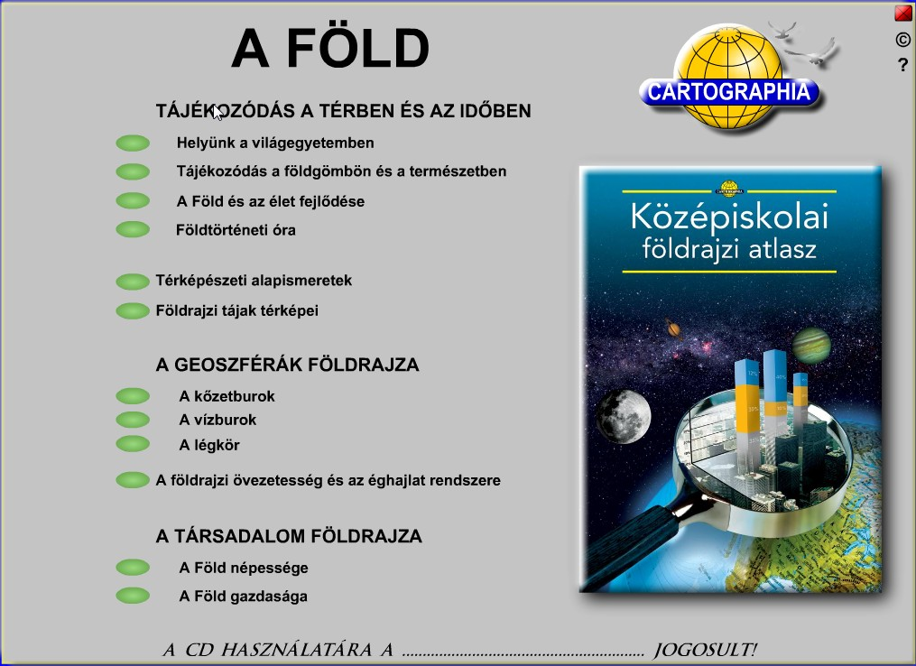
Szerkezet

Slide 8
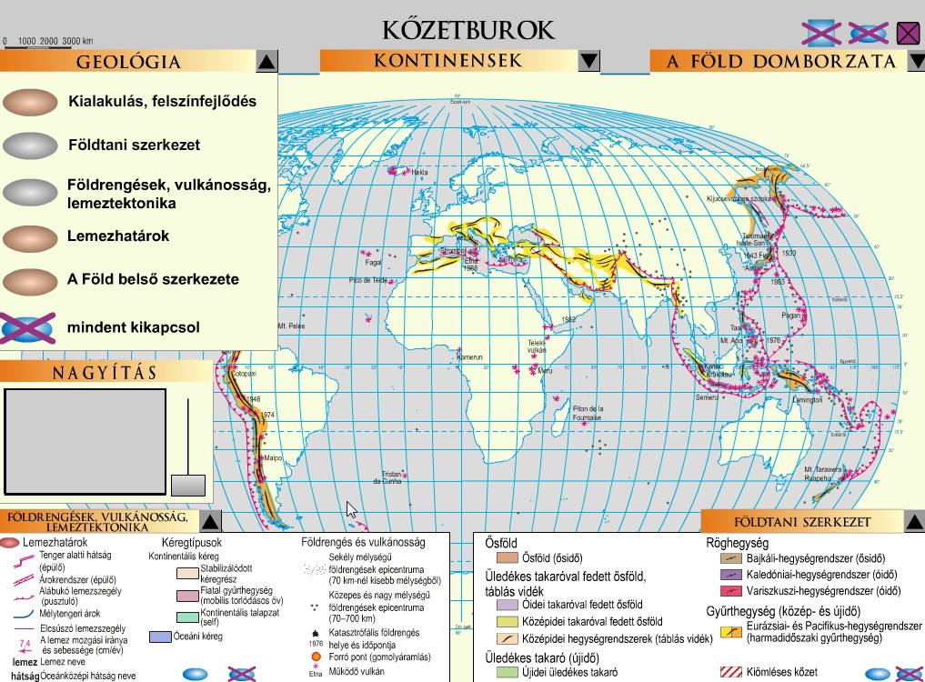
Szerkezet

Slide 9
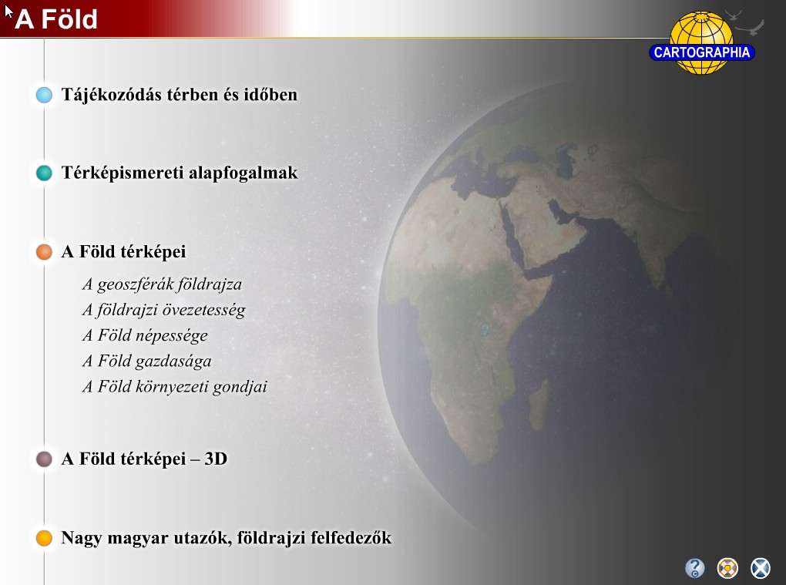

Slide 10
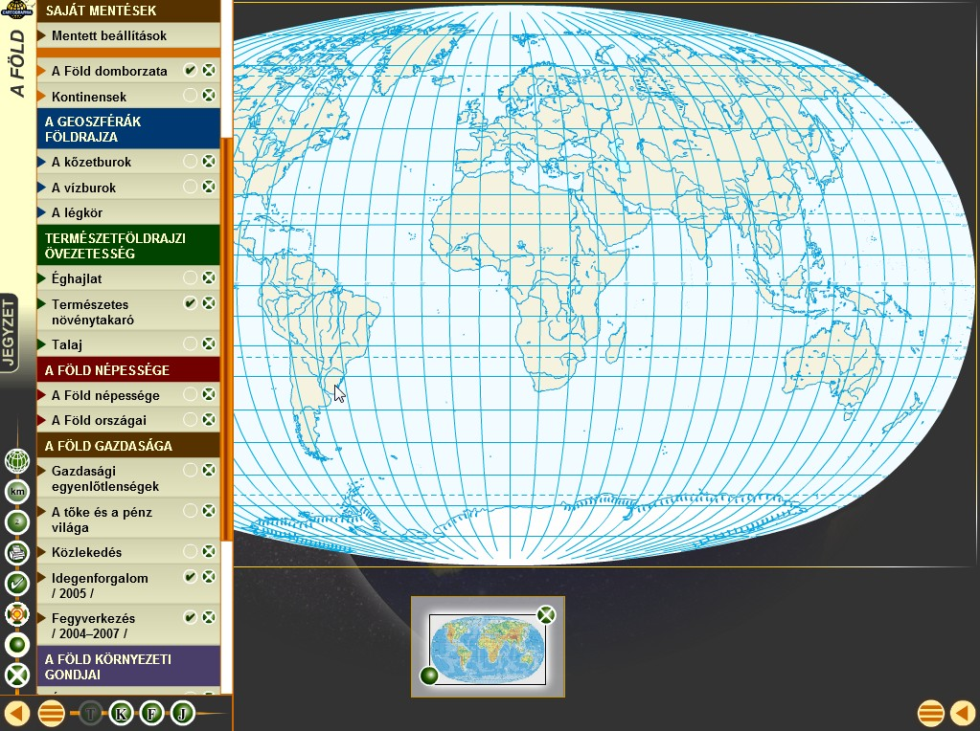
Szerkezet

Slide 11
Kartográfiai szempontok
Kész térképek
Adott méretarány, kivágat, vetület, tartalom.
Szerkezet – átszerkesztés
Közös alaptérképek (pl. Magyarország, Európa, Föld)
Struktúráltság határa.
Egymáshoz rendelhetők olyan elemek, amelyeket a nyomtatott térképeken nem lehet.
Méretarány (más értelmet nyer, előny a kisebb eredeti méretarány)
Egységesíthető (pl. Európa virágzó középkor – 8 térkép, 18, 20, 22, 25, 40, 50 milliós)
A különböző méretű térképek képernyőhöz igazított méretváltozása eltérő (nem egységes
kép, rajz „durva”)
Jelmagyarázat
Bonyolult jelmagyarázatok.
Jelmagyarázati üres helyek pótlása a térképen.
Rétegek
Rétegek további szétbontása, rétegbesorolások.
Rétegekre bontás következtében a korábbi szerkesztési és rajzi hibák észlelhetősége
felerősödik.
Több évtized térképei között számos eltérés (összevonásoknál átszerkesztés).

Slide 12
Kartográfiai szempontok
Névrajz, jelek
Különböző térképek neveit, jeleit összefésülni, vagy kizárni (települések, településekhez
köthető jelek)
Vízrajzi nevek méretének növelése (térképek összevonása után átfedések)
Falitérképszerű használat
Betűméretek, nevek növelése
Jelek átméretezése
Vonalvastagságok átméretezése
Feloldások jól látható szemléltetése (pl. számozott országok)
Összeépített térképek egyes elemeinek átalakítása (elemek egymásra kapcsolásakor jelkulcsi
problémák, pl. utak, határok)

Slide 13
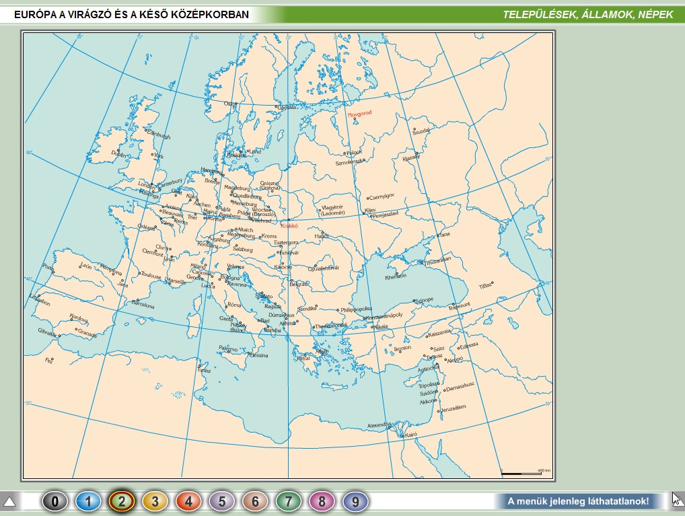
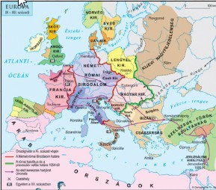
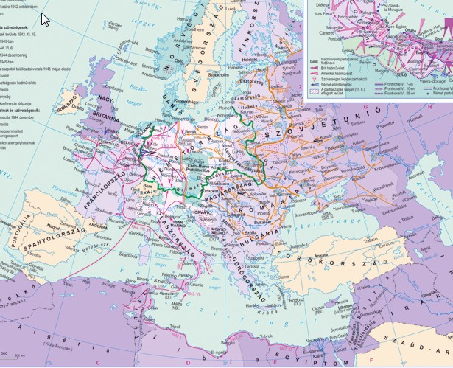
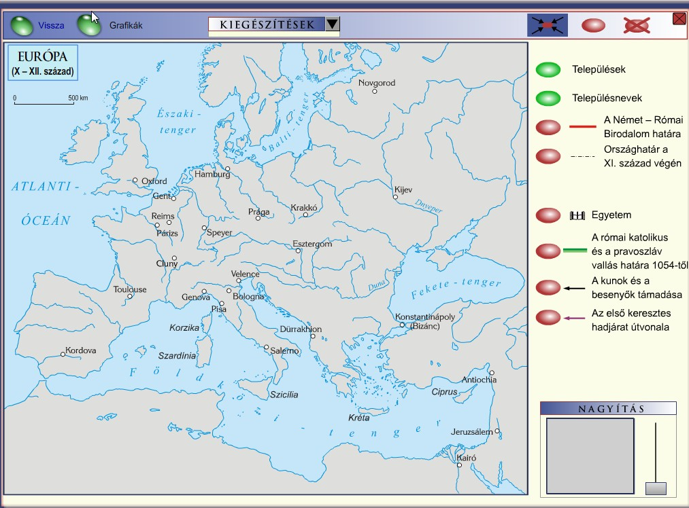
Méretarány
1:33 000 000
1:24 000 000

Slide 14
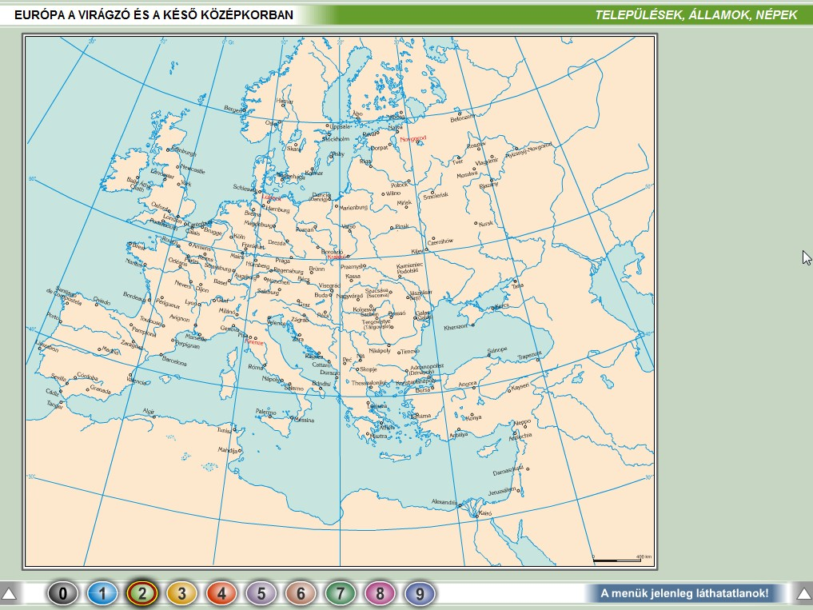
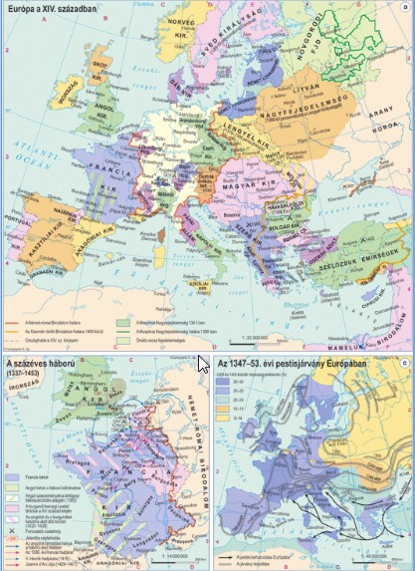
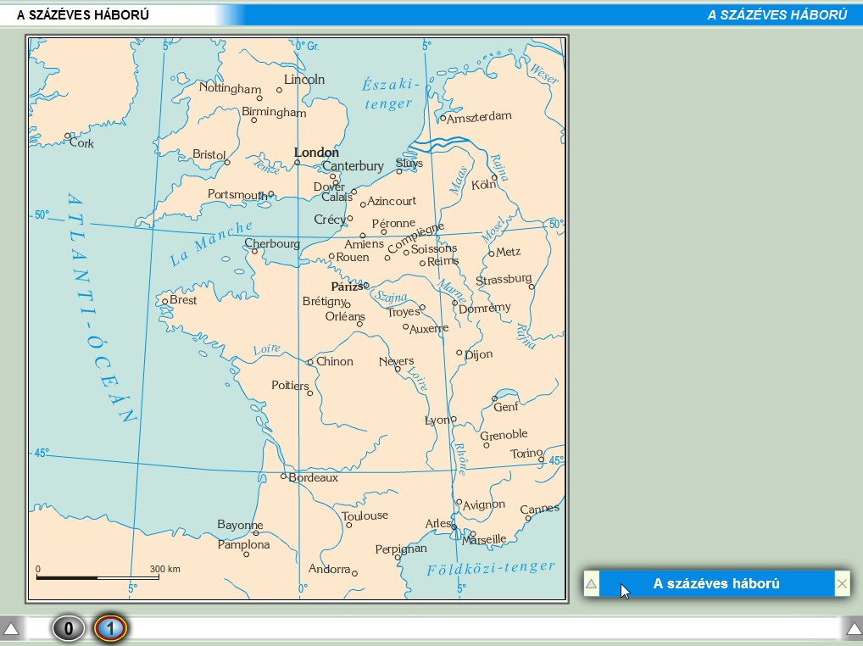
Méretarány
1:22 000 000
1:14 000 000

Slide 15
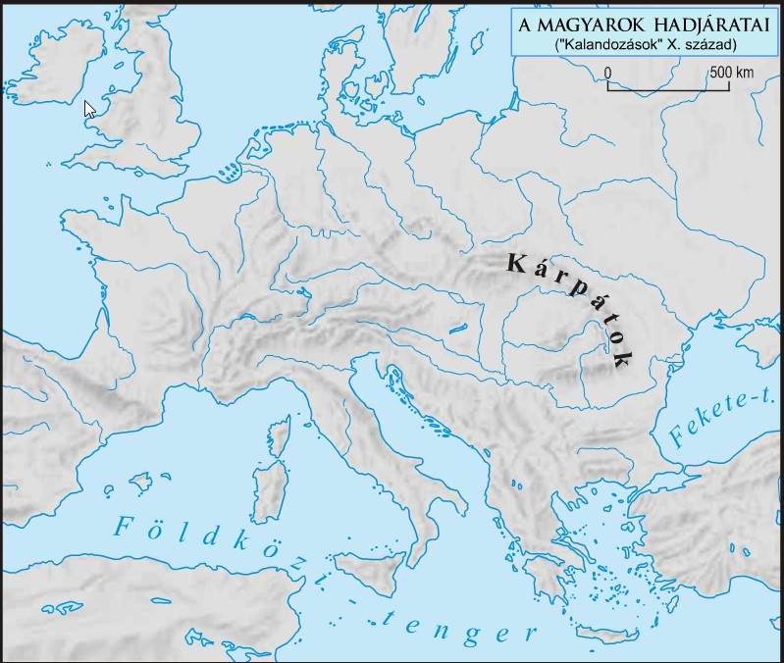

Slide 16
Jelmagyarázat
Kevés a jelmagyarázat számára felhasználható felület.
Legördülő menük mérete (olvashatóság, térképet kitakarja, nehezen áttekinthető)
Kapcsoló „gomb”, vagy csak a szöveg
Bezárt legördülő menü esetében nem látszik a jelmagyarázat.
Jelmagyarázat megjelenhet a térképen is.
Sokkal több a jelmagyarázati elem, mert a papírtérkép valamennyi elemét
tartalmazhatja (pl. településkarika, településnév, földrajzi nevek, stb.)
Céltól függ a jelmagyarázat megjelenése (ált. isk., középisk.)
Az állandóan látszódó jelmagyarázat a térkép méretének rovására mehet.
Kezelőgombok elhelyezését interaktív táblákhoz igazítani.

Slide 17
Jelmagyarázat

Slide 18
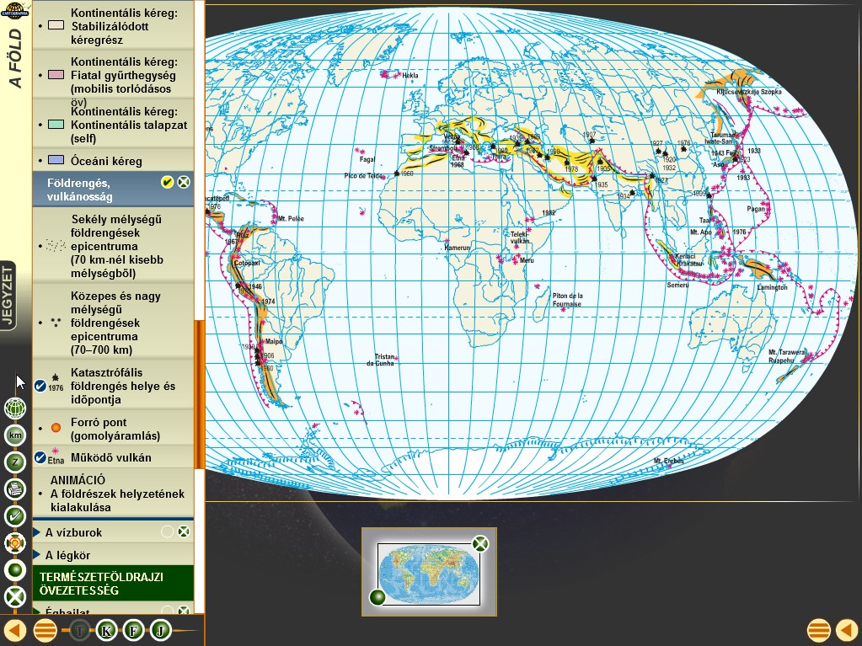
Jelmagyarázat

Slide 19
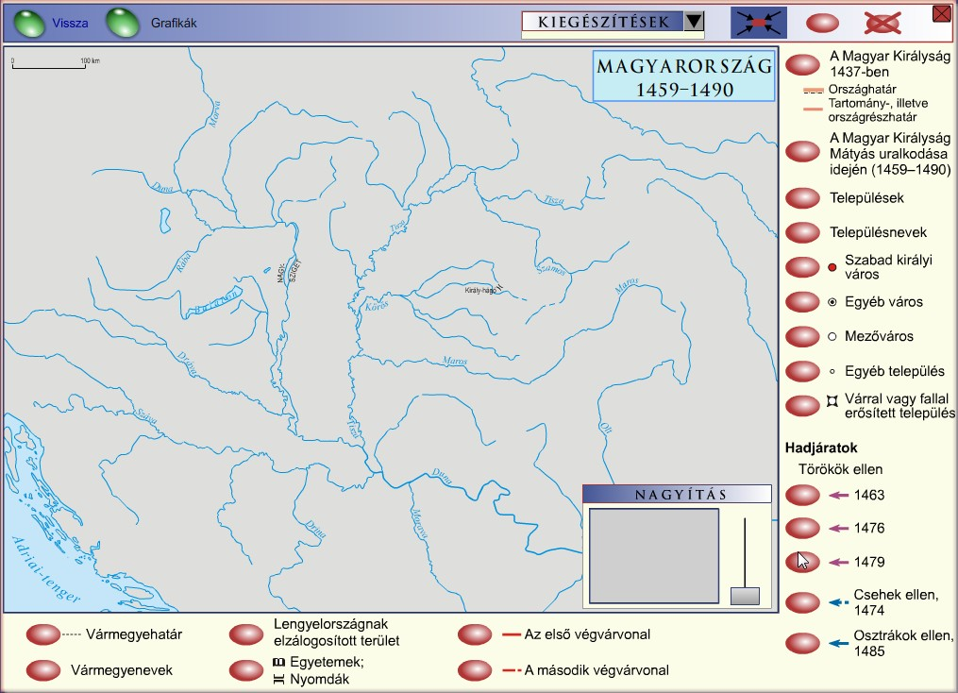
Jelmagyarázat

Slide 20
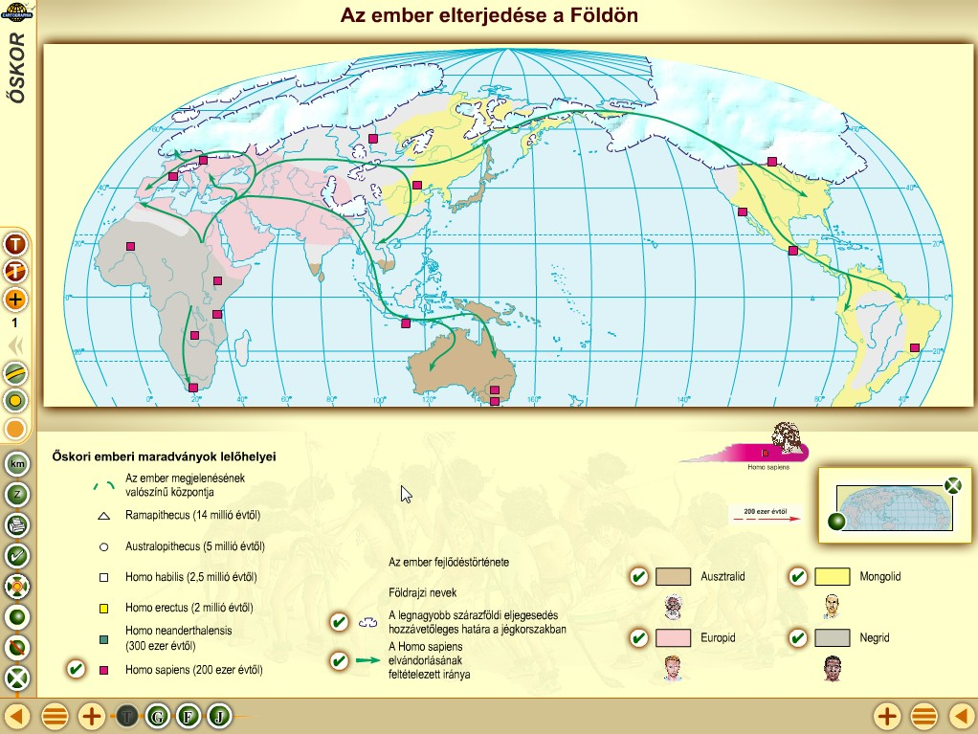
Jelmagyarázat

Slide 21
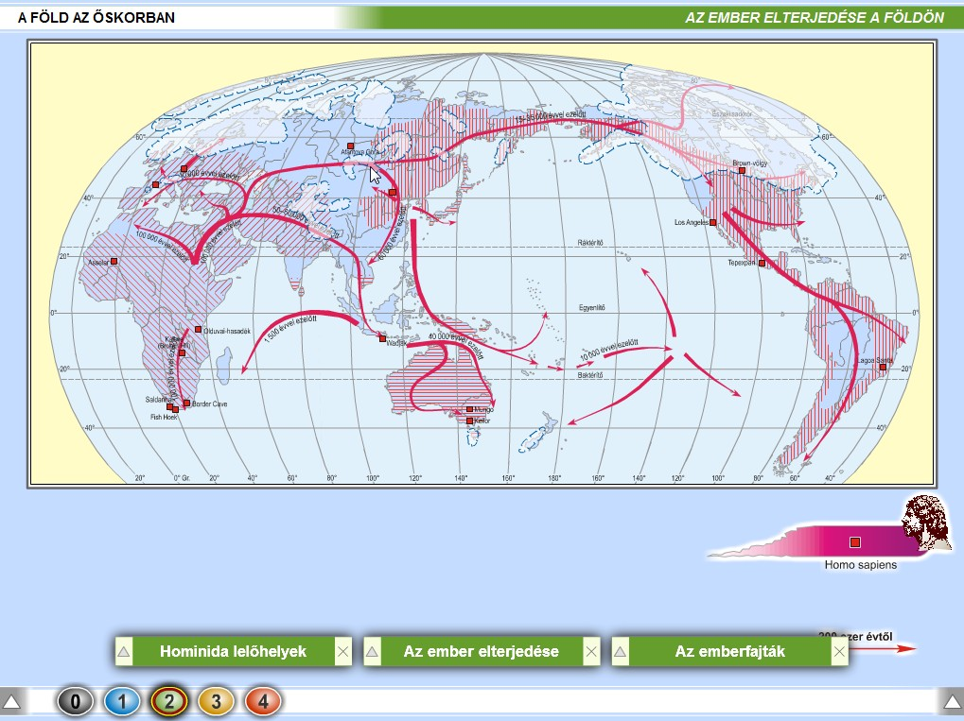
Jelmagyarázat

Slide 22
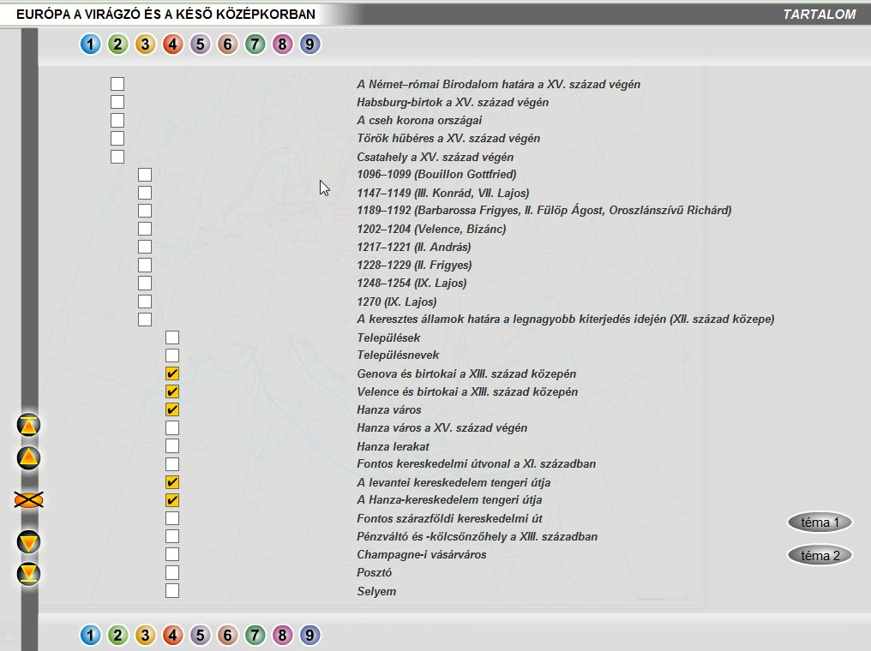

Slide 23
Didaktikai szempontok
Színek – terjedés vagy megjelenés
Határok – futás vagy megjelenés
Villogtatás (jelek, nevek, aláhúzások) – figyelemfelkeltés
Folyamatok, mozgó vonalak futásának sebessége (követhető, ne túl lassú)
Nevek és jelek megjelenése – kapcsolható külön gombbal, de megjelenhet folyamat
részeként is
Animációk (mozgások, időbeliség bemutatása)

Slide 24
Használati szempontok / Működés
A rétegek sorrendjének meghatározása
Értelmetlen kapcsolódások kiszűrése
A folyamatok időtartamának jelzése
Folyamatok szakaszolása (több szakasz, vagy videolejátszó)
Nagyítás (folyamatos, lépcsőzetes)
Állomány mérete (struktúráltság, animációk, summer, kép, hang, stb.)
Sebesség (számítógép teljesítménye, állomány mérete, CD)
Ellenőrzés
Védelem
Flash
Nyílt forráskód
swf nem levédhető
exe egy fájlban összeépítve (hatalmas állomány, nehezen bővíthető)
a háttérben több fájl (képek, grafikák, szövegek, stb.)
beépített flash lejátszó
Kódolt CD, vagy online letöltés kóddal együtt

Slide 25
A térképi interaktivitás objektív előnyei
Átjárhatóvá teszi az analitikus és komplex térképeket.
Egy térképen ábrázolt elemek szétválasztása
Térképek egyszerűsítése
Különböző térképi elemek kiemelése, hangsúlyozása
Különböző térképi elemek csoportosítása, hangsúlyozott összevetése
Térképi elemek összehasonlítása több térképről
Több térkép elemeinek egy térképen való összevonása
Folyamatok (események, jelenségek) bemutatása, értelmezése
Változások könnyebb értelmezése
Variációs sokszínűség
Következtetések levonása egyszerűbb
Időben egyszerre történő események, folyamatok bemutatása
Folyamatok (események, jelenségek) tagolása
Animációk párhuzamos készítése (rétegek lehetővé teszik)
Dinamikussá teszi a statikus térképeket

Slide 26
A térképi interaktivitás szubjektív előnyei
Dinamikussá, játékossá teszi a térképolvasást
Növeli az érdeklődés szintjét
Aktivizálja a térképolvasót
Választási lehetőségeket ad
Feladatmegoldásra ösztönöz
Fantáziát élénkíti
Egyéb előnyök az oktatás számára
Falitérképet helyettesíthet
Nagyítható (vektoros)
Képernyőkép kinyomtatható
Interaktív táblával összekapcsolható (további interaktivitás)
Bővíthető, részletezhető, tananyaggá fejleszthető

Slide 27
A fentebb hivatkozott interaktív iskolai atlaszok demo változata ingyenesen letölthető az alábbi honlapról
www.cartographia.org

